Slide 1
Strategi Desain Penghawaan Alami
PERTEMUAN 7
T.A. 2024/2025
By: SAUFA YARDHA MOERNI, ST, MT

Slide 2
TUJUAN PENGHAWAAN ALAMI
ALIRAN UDARA YANG BAIK AKAN MEMBERIKAN UDARA SEGAR PADA RUANGAN
MENGURANGI AEROSOL YANG TERKONTAMINASI, MENETRALKAN VIRUS DAN BAKTERI DI UDARA
This Photo by Unknown Author is licensed under CC BY-SA
RUANGAN YANG SEHAT, MANUSIA SEHAT

Slide 3
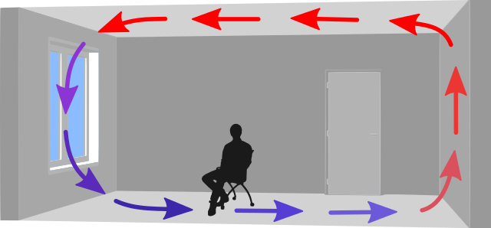
TUJUAN PENGHAWAAN ALAMI
ALIRAN UDARA YANG TIDAK BAIK MENGAKIBATKAN UDARA TIDAK BERTUKAR
PENUMPUKAN CO2 DALAM RUANG
This Photo by Unknown Author is licensed under CC BY-SA

Slide 4
STRATEGI DESAIN – LOKASI & ORIENTASI BANGUNAN
SOLAR HEAT GAIN
DAYA SERAPAN ENERGI PANAS DARI RADIASI MATAHARI
MEMPENGARUHI ORIENTASI BANGUNAN DAN POSISI SERTA UKURAN BUKAAN

Slide 5
STRATEGI DESAIN – LOKASI & ORIENTASI BANGUNAN
SOLAR HEAT GAIN
DAYA SERAPAN ENERGI PANAS DARI RADIASI MATAHARI
MEMPENGARUHI ORIENTASI BANGUNAN DAN POSISI SERTA UKURAN BUKAAN

Slide 6
STRATEGI DESAIN – LOKASI & ORIENTASI BANGUNAN
BERDASARKAN DATA INI, BAGAIMANA POSISI BANGUNAN YANG BAIK TERHADAP ARAH MATA ANGIN?

Slide 7
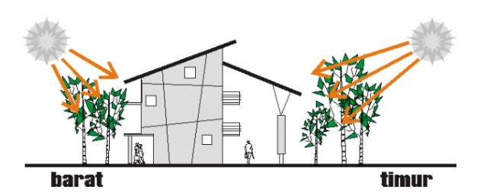
STRATEGI DESAIN – LOKASI & ORIENTASI BANGUNAN
Hal yang dapat dilakukan jika orientasi bangunan kurang ideal:
DESAIN:
Memberi vegetasi untuk menurunkan suhu iklim mikro

Slide 8
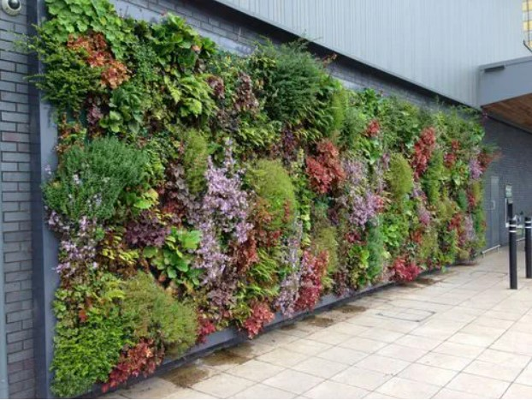
STRATEGI DESAIN – LOKASI DAN ORIENTASI BANGUNAN
Hal yang dapat dilakukan jika orientasi bangunan kurang ideal:
DESAIN:
Vegetasi dapat berupa pohon, perdu, tanaman rambat atau vertical garden.
TAMAN VERTIKAL (VERTICAL GARDEN)

Slide 9
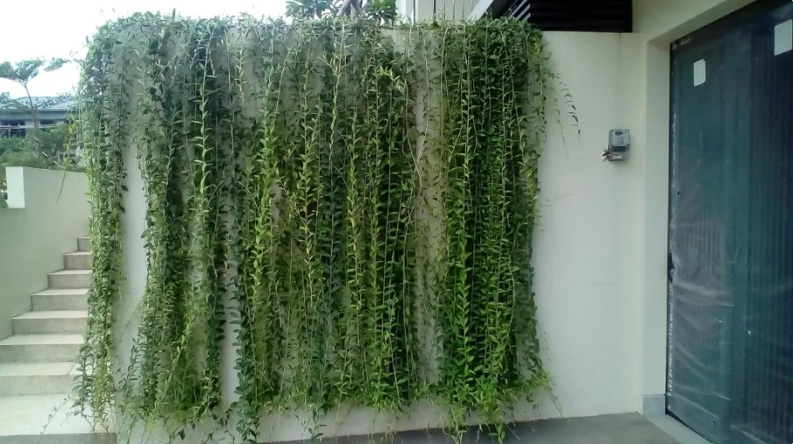
STRATEGI DESAIN – LOKASI DAN ORIENTASI BANGUNAN
Hal yang dapat dilakukan jika orientasi bangunan kurang ideal:
DESAIN:
Vegetasi dapat berupa pohon, perdu, tanaman rambat atau vertical garden.
LEE KWAN YEW
Vernonia elliptica
TANAMAN RAMBAT

Slide 10
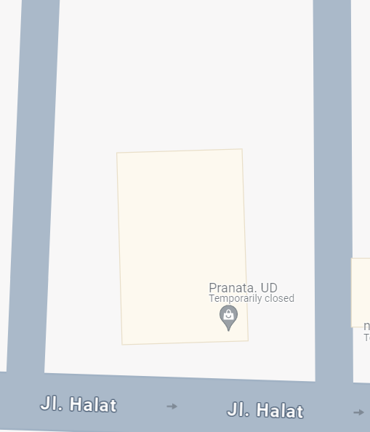
STRATEGI DESAIN – LOKASI DAN ORIENTASI BANGUNAN
Perhatikan gambar di samping!
Posisi bangunan kurang ideal, karena sisi terpanjang bangunan menghadap ke arah timur dan barat.
Apa yang dapat dilakukan untuk mengatasi paparan sinar matahari langsung dari arah barat?

Slide 11
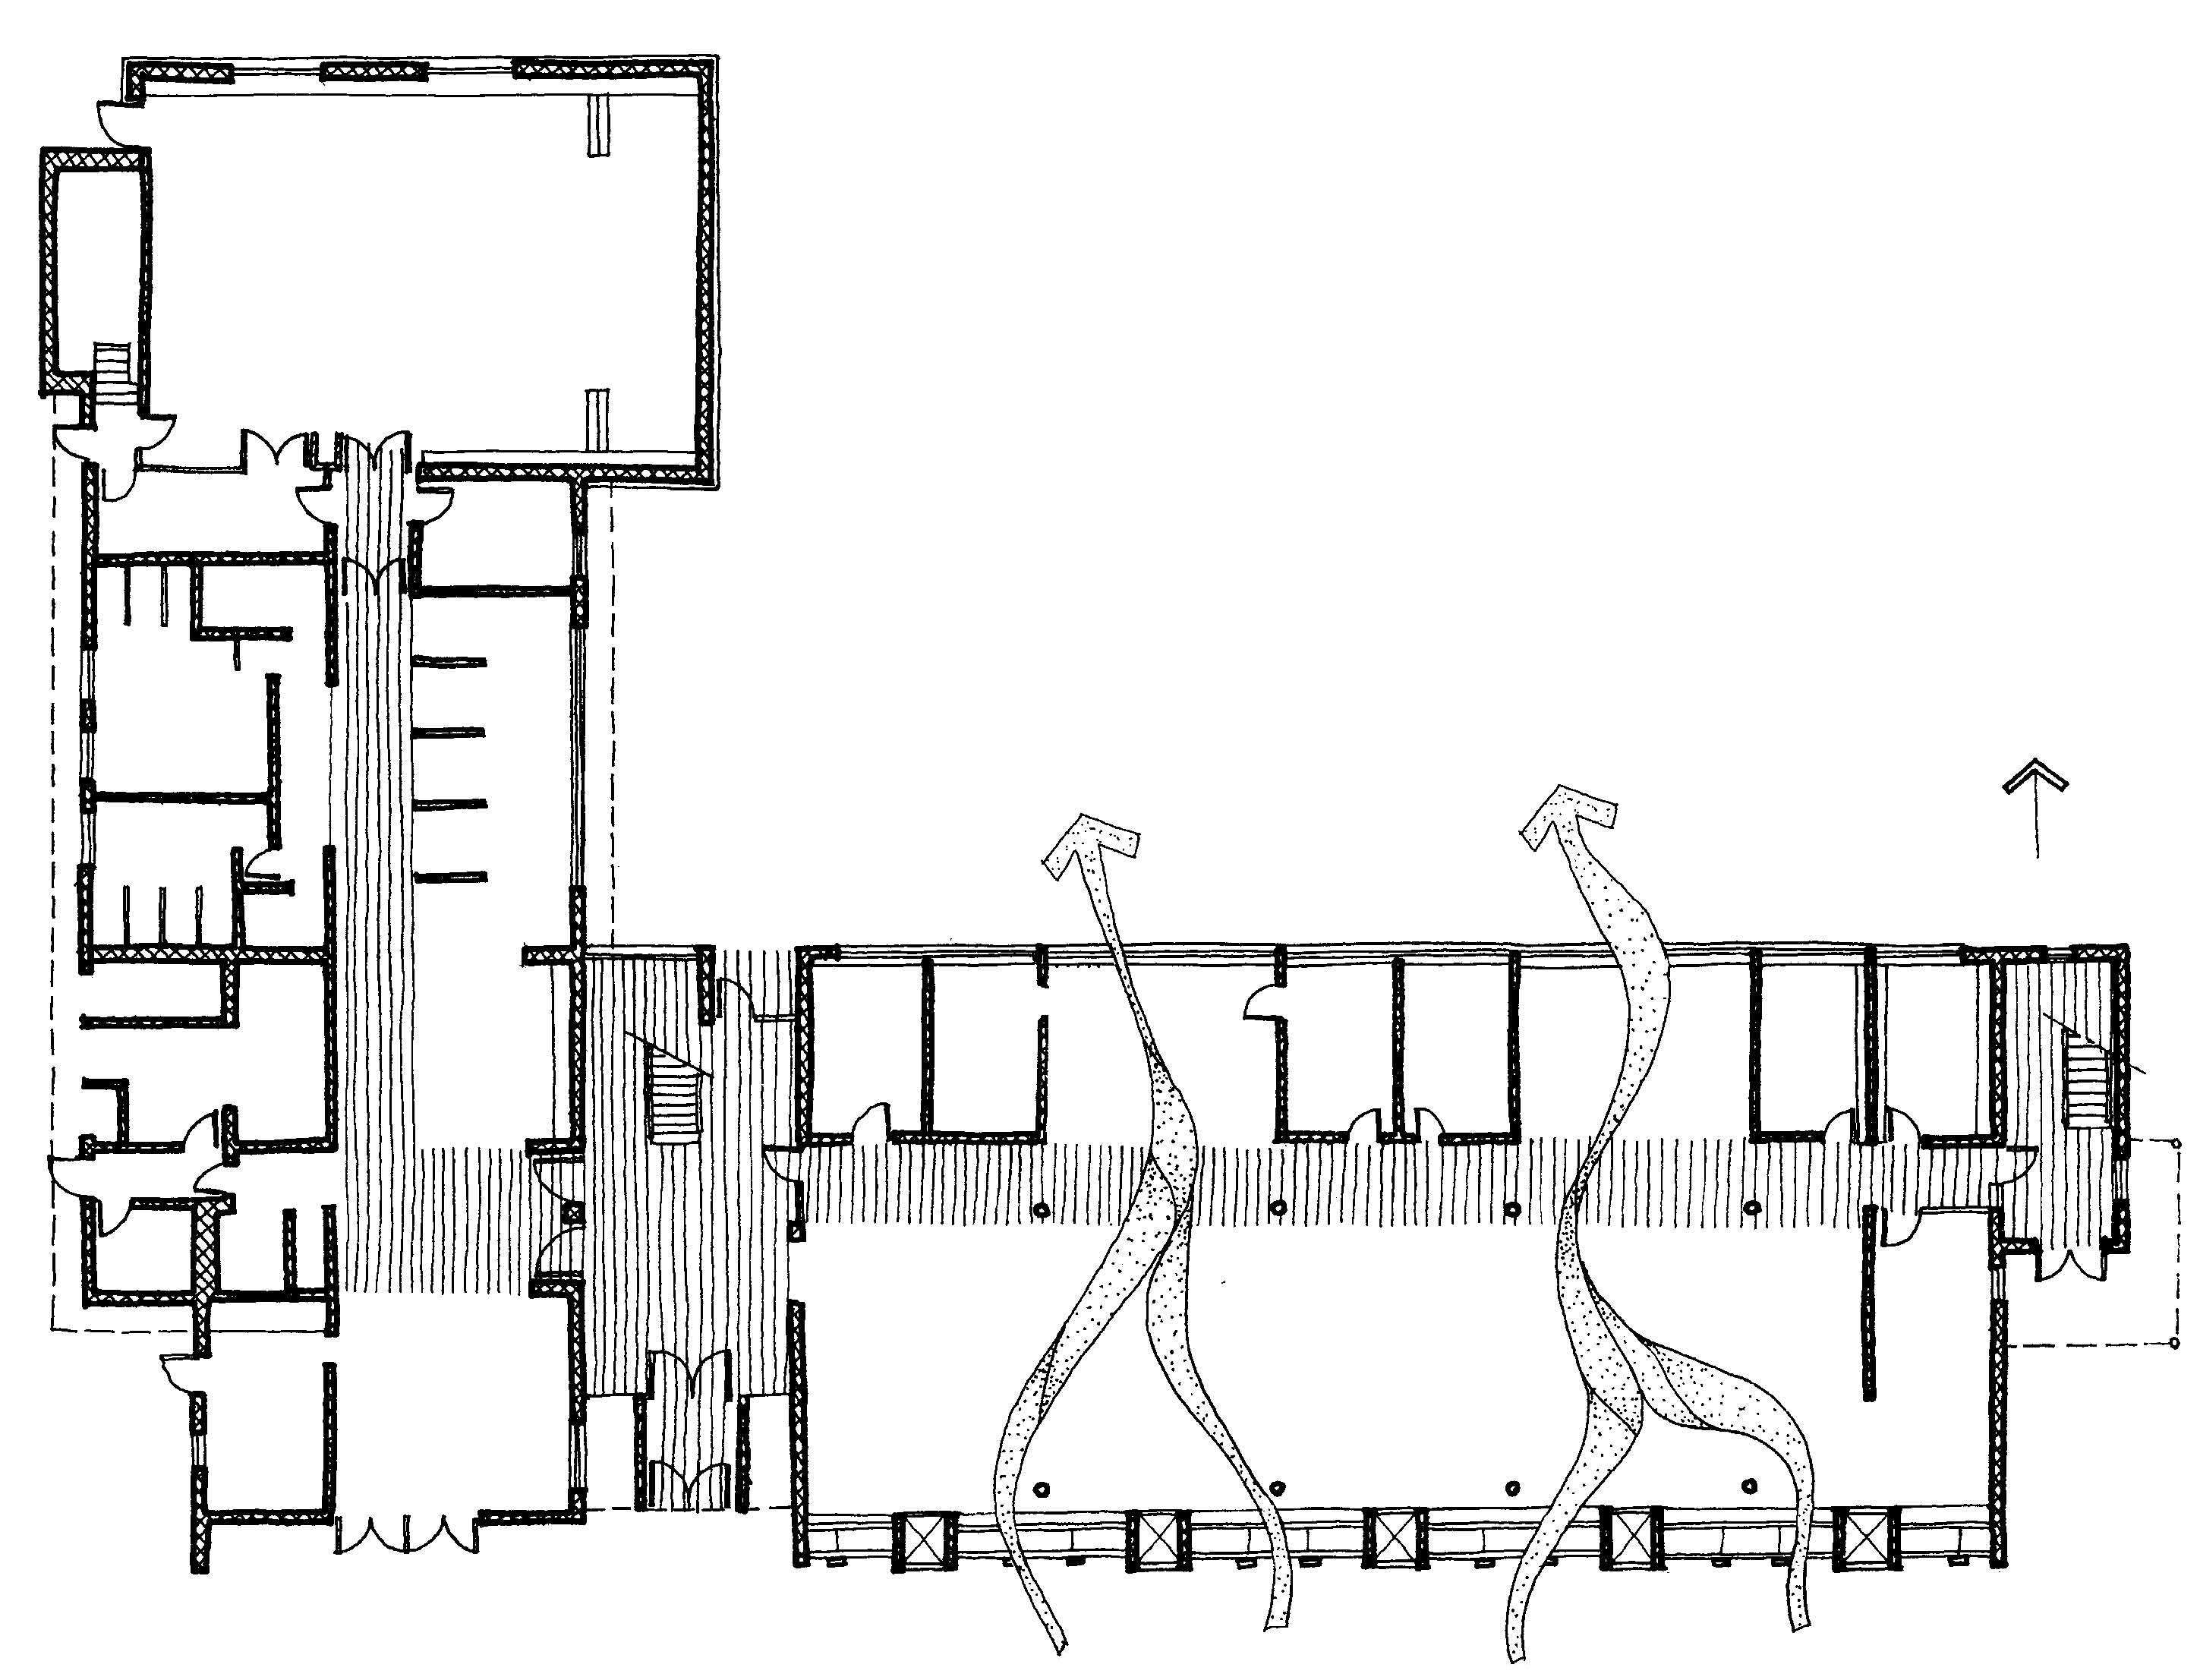
STRATEGI DESAIN – BENTUK DAN DIMENSI BANGUNAN
BANGUNAN HARUS TIPIS UNTUK DAPAT MENGALIRKAN PENGHAWAAN ALAMI KE SELURUH BAGIAN.
PARAMETER BANGUNAN ‘TIPIS’ : TEBAL 12 – 15 METER.

Slide 12
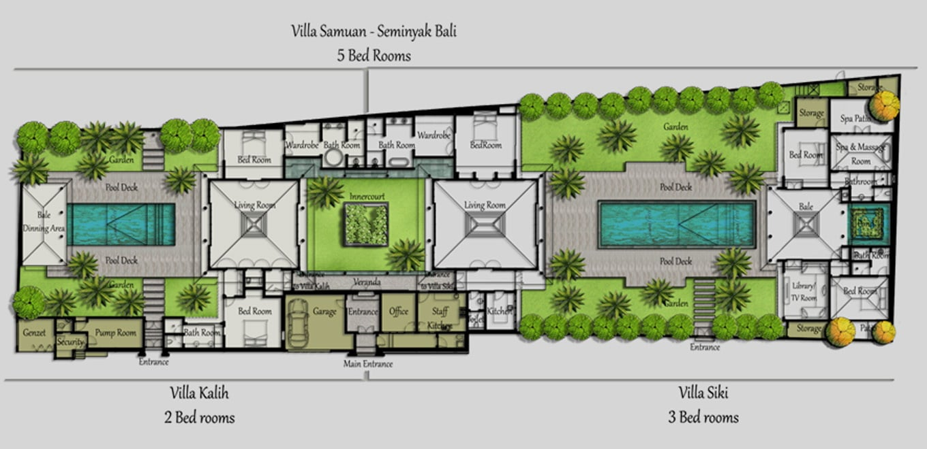
STRATEGI DESAIN – BENTUK DAN DIMENSI BANGUNAN
Hal yang dapat dilakukan jika bentuk dan dimensi bangunan kurang ideal:
DESAIN:
Membuat taman dalam untuk ‘membagi’ bangunan
TAMAN DALAM

Slide 13
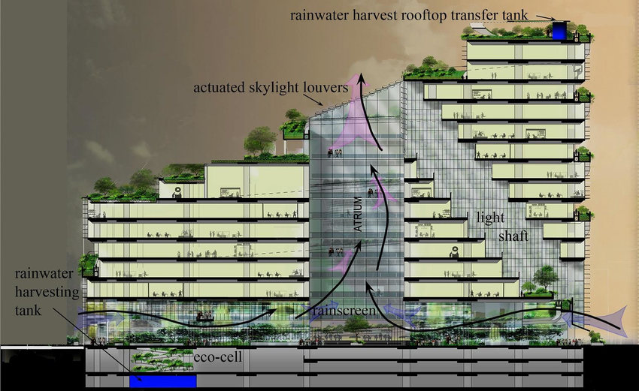
STRATEGI DESAIN – BENTUK DAN DIMENSI BANGUNAN
Hal yang dapat dilakukan jika bentuk dan dimensi bangunan kurang ideal:
DESAIN:
Membuat atrium dengan skylight mekanis untuk bangunan berlantai banyak
ATRIUM DENGAN SKYLIGHT

Slide 15
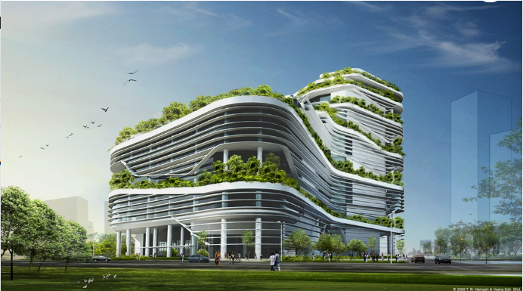

Slide 16
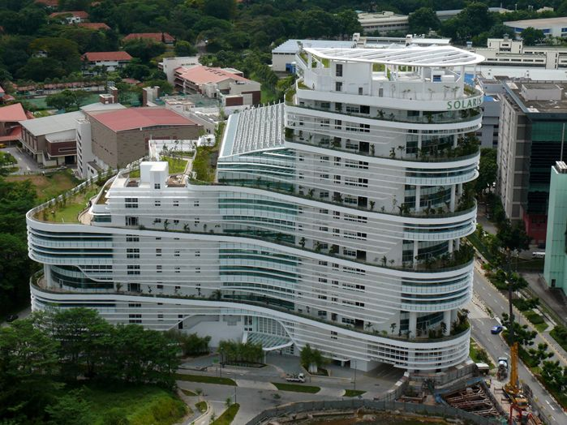

Slide 21
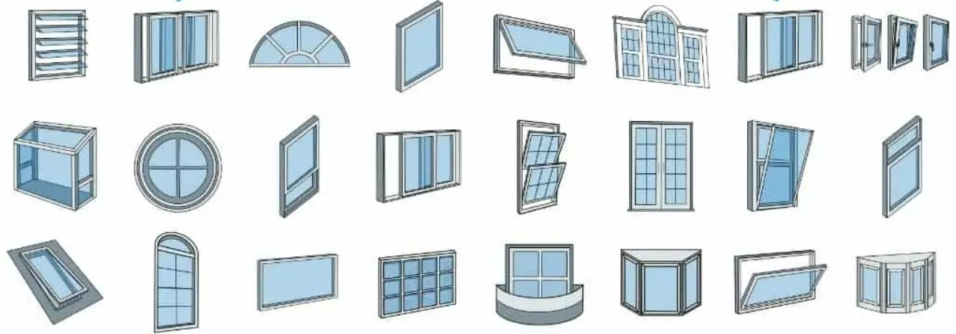
STRATEGI DESAIN – TIPOLOGI JENDELA
TIPE BUKAAN AKAN MEMPENGARUHI LAJU ANGIN KE DALAM RUANGAN

Slide 22
STRATEGI DESAIN – TIPOLOGI JENDELA
PENEMPATAN JENDELA AKAN MEMPENGARUHI LAJU ANGIN KE DALAM RUANGAN
Beberapa hal yang perlu diperhatikan dalam penempatan jendela :
Penempatan bukaan dapat diletakkan secara horizontal maupun vertikal;
Tempatkan bukaan yang lebih besar ke arah aliran angin;
Hindari penempatan bukaan dengan jarak yang terlalu dekat;
Hindari penempatan bukaan yang langsung berseberangan, karena hal ini dapat menyebabkan angin yang masuk langsung keluar begitu saja.

Slide 23
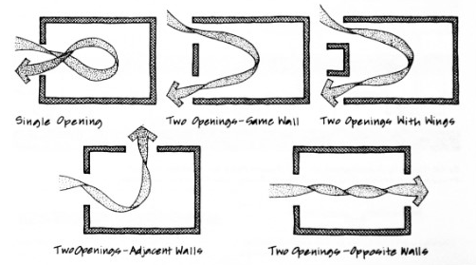
STRATEGI DESAIN – TIPOLOGI JENDELA
PENEMPATAN BUKAAN AKAN MEMPENGARUHI LAJU ANGIN KE DALAM RUANGAN
CONTOH DESAIN YANG KURANG BAIK:
Penempatan bukaan kurang baik karena tidak memungkinkan agar seluruh bagian ruangan mendapatkan aliran udara

Slide 24
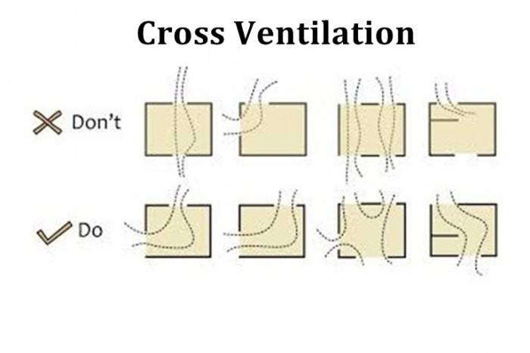
STRATEGI DESAIN – TIPOLOGI JENDELA
PENEMPATAN BUKAAN AKAN MEMPENGARUHI LAJU ANGIN KE DALAM RUANGAN
CONTOH DESAIN
HAL YANG BOLEH DAN TIDAK BOLEH DILAKUKAN

Slide 25
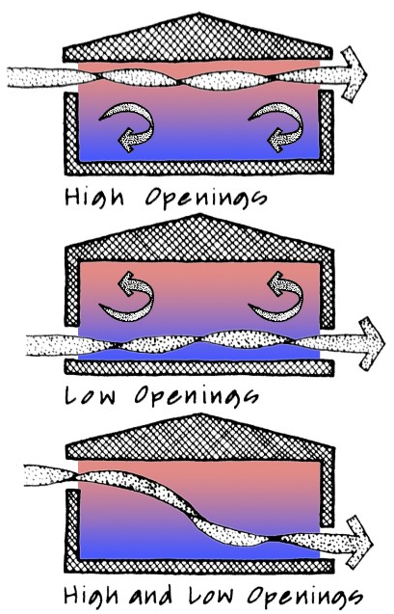
STRATEGI DESAIN – TIPOLOGI JENDELA
PENEMPATAN BUKAAN AKAN MEMPENGARUHI LAJU ANGIN KE DALAM RUANGAN
CONTOH DESAIN YANG BAIK:
Penempatan bukaan secara vertikal juga akan mempengaruhi aliran udara dalam ruang

Slide 26
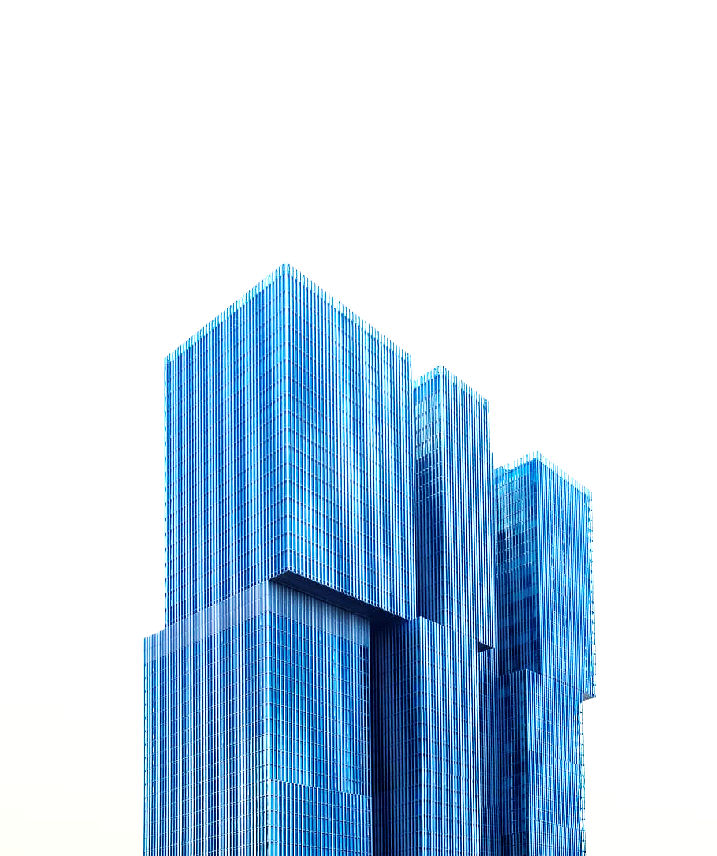
STRATEGI DESAIN – elemen eksternal
ELEMEN EKSTERNAL DAPAT MEMBATASI ATAU MENDUKUNG PROSES PENGALIRAN UDARA SEGAR KE DALAM BANGUNAN
ELEMEN EKSTERNAL DAPAT BERUPA VEGETASI, SHADING, BANGUNAN LAIN DI SEKITAR TAPAK, PAGAR ATAU STRUKTUR-STRUKTUR LAINNYA.

Slide 27
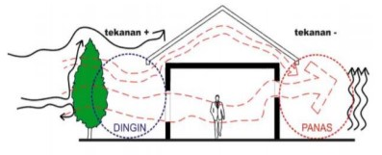
STRATEGI DESAIN – ELEMEN EKSTERNAL
DESAIN:
Vegetasi dengan kanopi/daun yang menutupi bukaan untuk mengurangi debit angin
VEGETASI SEBAGAI PENGONTROL ANGIN

Slide 28
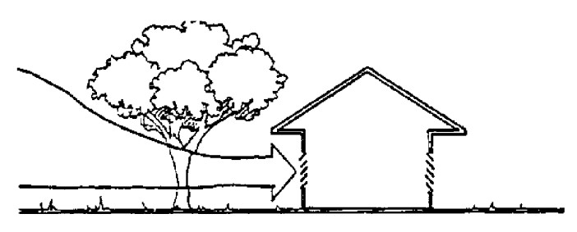
STRATEGI DESAIN – ELEMEN EKSTERNAL
DESAIN:
Vegetasi dengan kanopi/daun yang TIDAK menutupi bukaan untuk memperlancar masuknya angin ke dalam ruangan
VEGETASI SEBAGAI PENGONTROL ANGIN

Slide 29
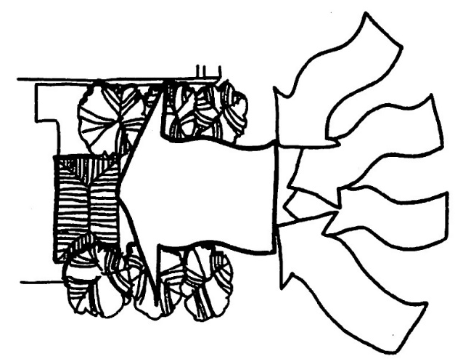
STRATEGI DESAIN – ELEMEN EKSTERNAL
DESAIN:
Vegetasi yang disusun untuk mengarahkan angin agar menuju ke arah bangunan
VEGETASI SEBAGAI PENGONTROL ANGIN

Slide 30
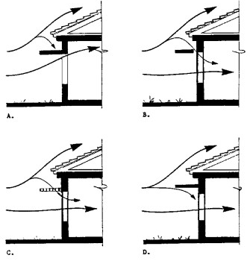
STRATEGI DESAIN – elemen eksternal
DESAIN:
Pemberian shading pada bukaan juga dapat mempengaruhi arah dan debit angin ke dalam ruangan
SHADING SEBAGAI PENGONTROL ANGIN

Slide 31
MESKI SUDAH DIDESAIN DENGAN BAIK, KETERCAPAIAN SUHU UNTUK KENYAMANAN TERMAL TIDAK AKAN BISA DICAPAI 100%

